Slide 1

Trường: THCS Bình Khánh
Tổ: Ngữ văn

Slide 2
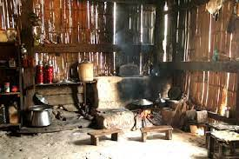

Tiết 6. Văn bản 4
Đọc mở rộng theo thể loại
CHÁI BẾP
Lý Hữu Lương
Notes:
Giáo án của Hạnh Nguyễn: https://www.facebook.com/HankNguyenn

Slide 3
I.
Trải nghiệm cùng văn bản
Notes:
Giáo án của Hạnh Nguyễn: https://www.facebook.com/HankNguyenn

Slide 4
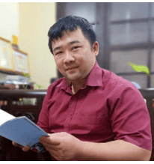
Tác giả
Nhà văn Lý Hữu Lương sinh năm 1988 tại Yên Bái.
Tác phẩm
Chái Bếp in trong tập thơ Yao (NXB Hội Nhà văn, 20211)
“Tôi viết về nguồn cội dân tộc mình”.
Notes:
Giáo án của Hạnh Nguyễn: https://www.facebook.com/HankNguyenn

Slide 5
II.
Suy ngẫm và phản hồi
Hình ảnh chái bếp trong tâm tưởng của tác giả
Khao khát trở về chái bếp
Chủ đề
Notes:
Giáo án của Hạnh Nguyễn: https://www.facebook.com/HankNguyenn

Slide 6
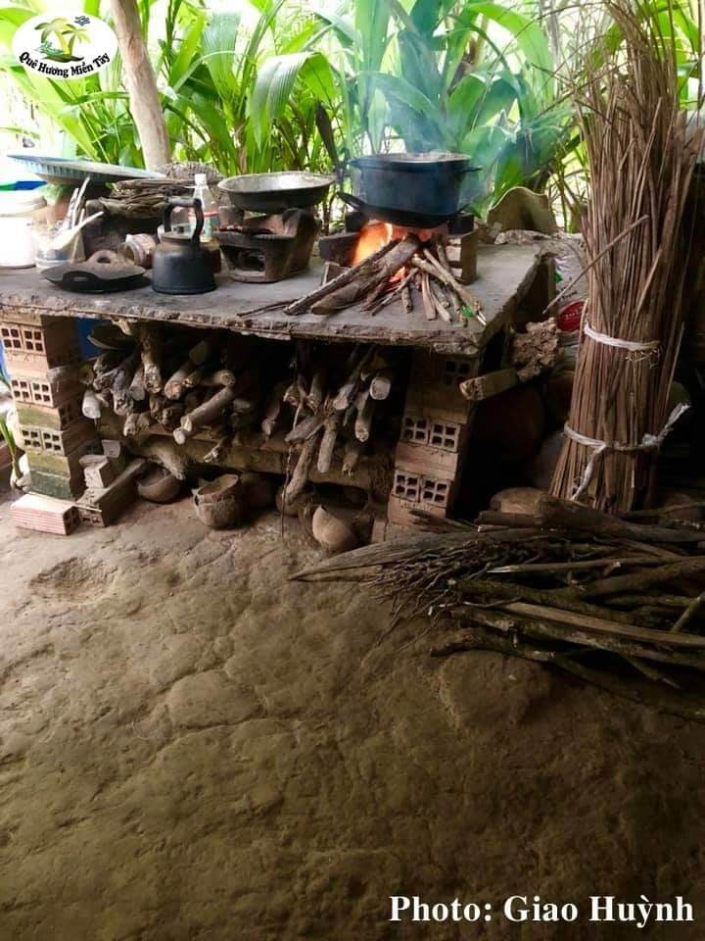
1. Hình ảnh chái bếp trong tâm tưởng của tác giả
‒ Chái bếp hiện lên qua ngọn khói từ nồi cám đun dở của mẹ.
‒ Chái bếp gắn với nhiều hình ảnh: cánh nỏ cong hình lưỡi hái, chái bếp thõng mình.
‒ Chái bếp gắn với âm thanh sống động: cha gọi tên, xình xịch mưa...
Notes:
Giáo án của Hạnh Nguyễn: https://www.facebook.com/HankNguyenn

Slide 7
1. Hình ảnh chái bếp trong tâm tưởng của tác giả
→Hình ảnh chái bếp hiện lên sống động và cụ thể như chưa từng phai nhòa trong tâm trí của tác giả
→ Phép nhân hóa và điệp ngữ “cho tôi về” giúp người đọc cảm nhận đươc tình yêu của tác giả dành cho căn bếp thân thương
Notes:
Giáo án của Hạnh Nguyễn: https://www.facebook.com/HankNguyenn

Slide 8
2. Khao khát trở về “chái bếp” những người thân yêu
‒Tác giả miêu tả chái bếp từ trong ra ngoài theo không gian và thời gian khiến cho căn chái bếp hiện lên mộc mạc, giản dị
‒Điệp từ “cho” xuất hiện nhiều lần như muốn nhấn mạnh niềm nhớ nhung da diết của tác giả dành cho chái bếp nhà mình
→Bài thơ là tình cảm thắm thiết từng hình ảnh về ngọn khói lập lờ, có thần bếp, có hình ảnh tiếng khóc cười và cả bầu trời tuổi thơ của tác giả bên chái bếp
Notes:
Giáo án của Hạnh Nguyễn: https://www.facebook.com/HankNguyenn

Slide 9
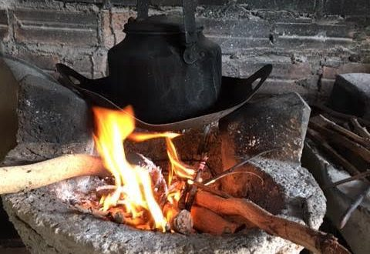
3. Chủ đề
‒ Nỗi nhớ thương của tác giả với chái bếp, với ngôi nhà và quê hương, những người thân và những giá trị văn hóa của dân tộc.
‒ Cơ sở xác định: cụm từ “chái bếp” được lặp lại nhiều lần; việc lựa chọn, sử dụng từ ngữ và biện pháp tu từ...
Notes:
Giáo án của Hạnh Nguyễn: https://www.facebook.com/HankNguyenn

Slide 10



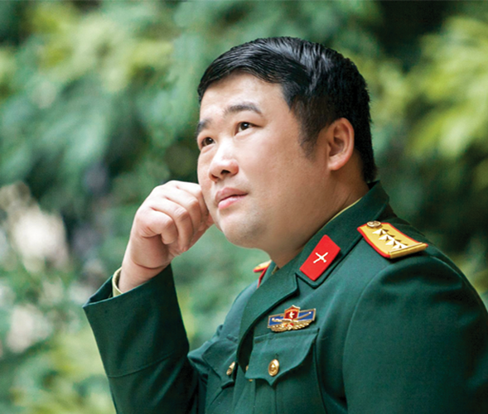

4. Cảm hứng chủ đạo
.
.
Trạng thái tình cảm mãnh liệt, say đắm
.
Thể hiện xuyên suốt trong tác phẩm là tình cảm nhớ thương quê hương da diết, mãnh liệt
Niềm khao khát được trở về sống trong những giá trị văn hóa của cha ông

Slide 11


III. Tổng kết
Bài thơ nói về kỉ niệm tuổi thơ cùng cha mẹ bên chái bếp thân thương
1. Nội dung
Đồng thời thể hiện sự trân trọng với những giá trị văn hóa tốt đẹp, truyền thống gia đình
1. Nội dung

Slide 12



2. Nghệ thuật
Sử dụng các biện pháp điệp từ, nhân hóa
Ngôn ngữ thơ mộc mạc, giản dị nhiều phương ngữ
Giọng điệu tha thiết, sâu lắng

Slide 13
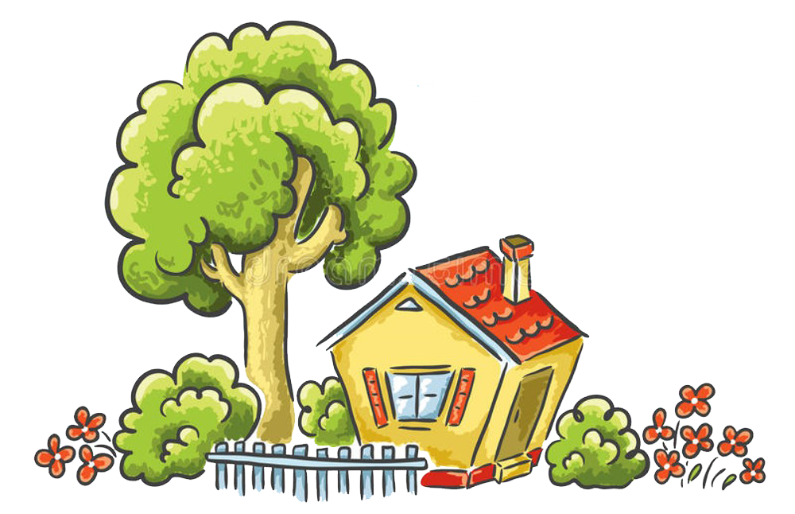
Vận dụng
Em hãy vẽ tranh, làm thơ về không gian trong gia đình, quê hương mình gợi cho em nhiều kí ức nhất.
Notes:
Giáo án của Hạnh Nguyễn: https://www.facebook.com/HankNguyenn

Slide 14


CHÚC CÁC EM HỌC TỐT

